Slide 1




Pengenalan Toko Online
[Instruktur]
#umkmpulihbersama
[[Versi 1.0] – [100322]]

Slide 2

Agenda Pembelajaran
01
Apa itu Toko Online
02
Perkembangan Toko Online
03
Bagaimana Bisnis Modelnya
04
Mengelola Toko Online

Slide 3


Instruktur
[Instruktur]
[Pengalaman]

Slide 4
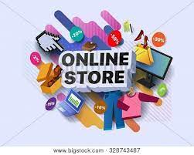


Apa itu Toko Online
Siapakah penemu internet pertama kali?
Siapakah penemu Toko Online?
Contoh dari Toko Online yang anda kenali, ketahui, dan gunakan?

Slide 5
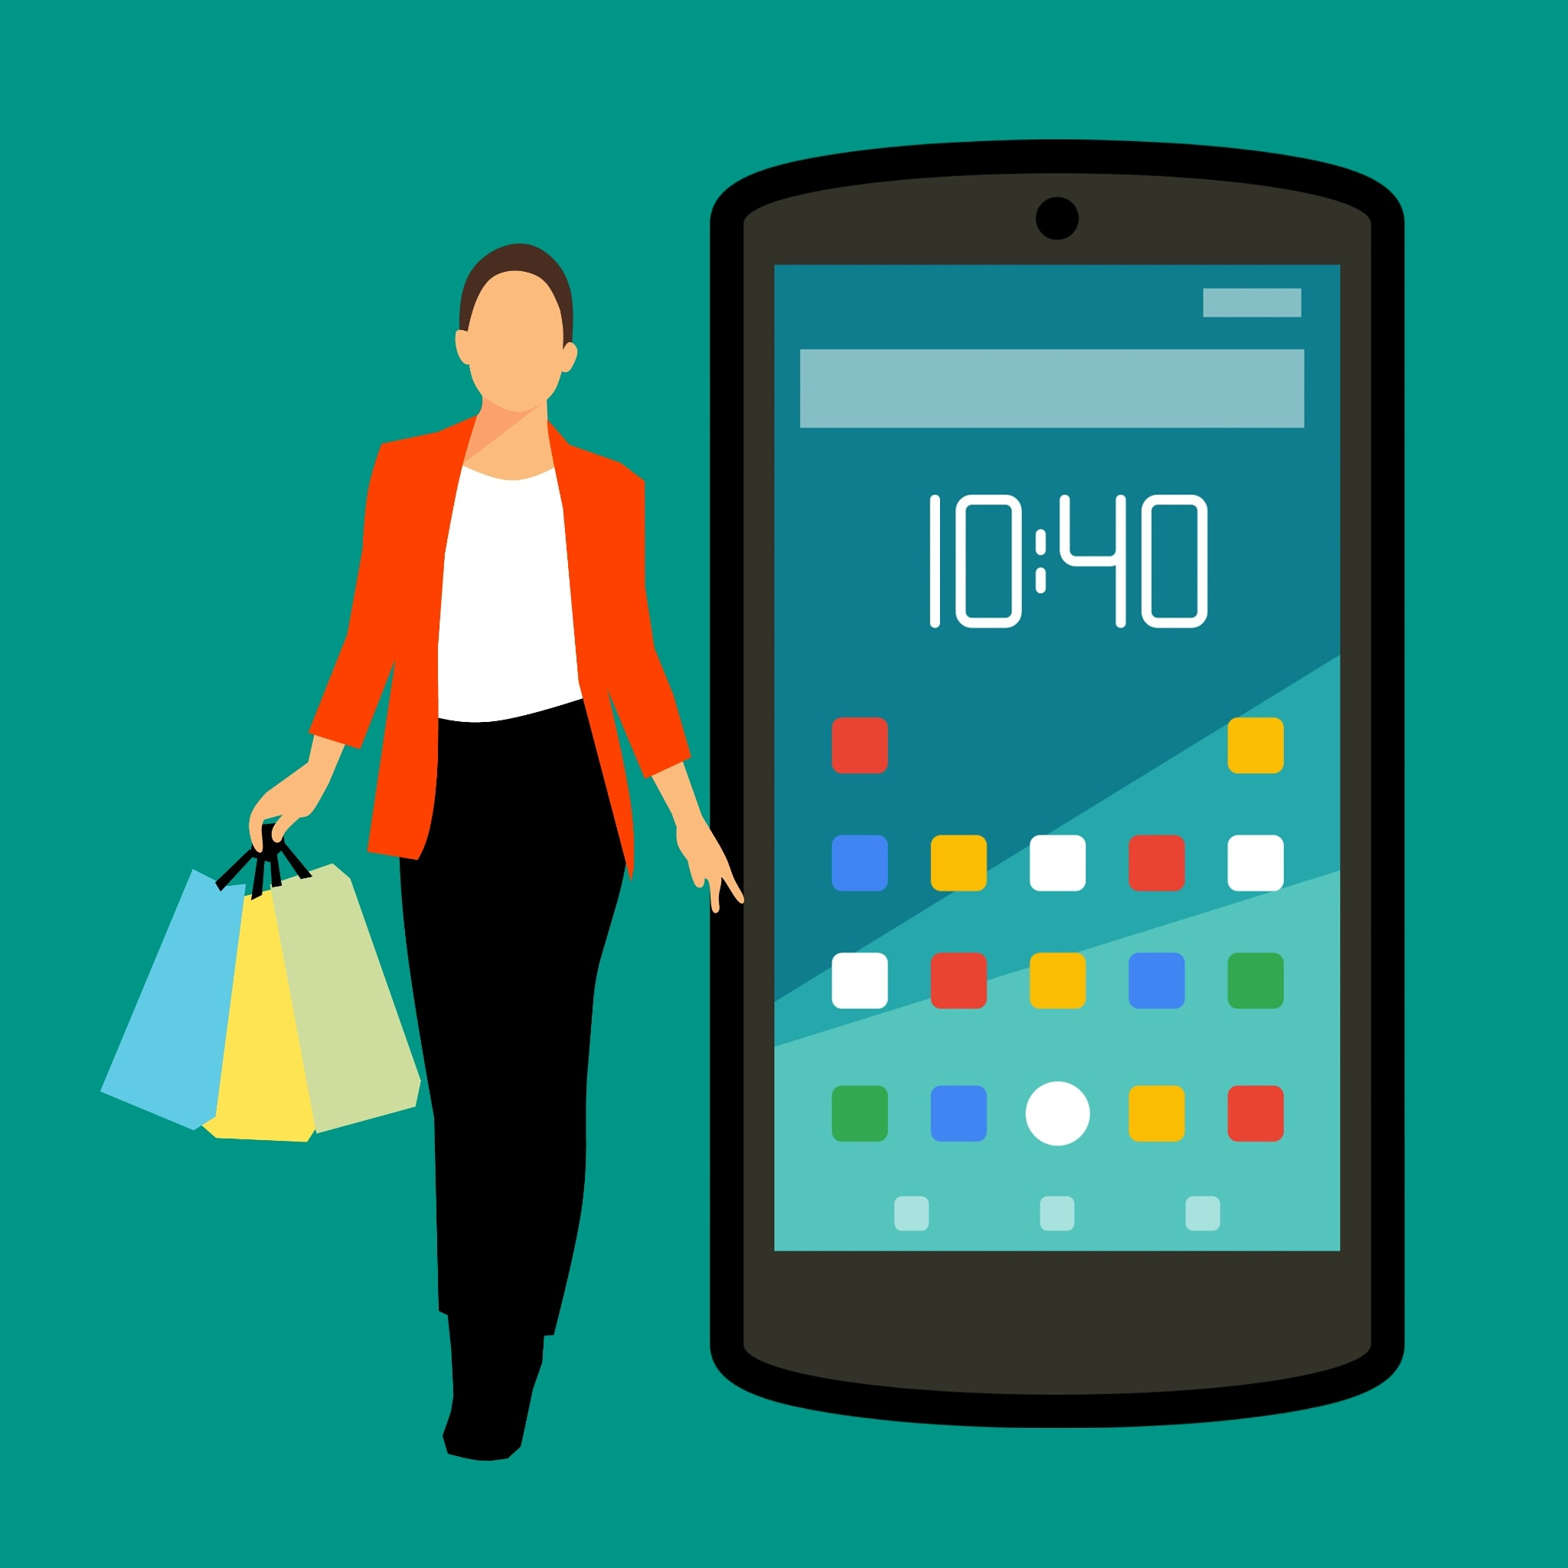
Jawaban
Siapakah penemu internet?
Tim Berners-Lee penemu the World Wide Web (WWW)
Siapakah penemu Toko Online?
Michael Aldrich penemu Toko Online.
Contoh dari Toko Online yang anda kenali, ketahui, dan gunakan?
Sebutkan 10 Toko Online

Slide 6
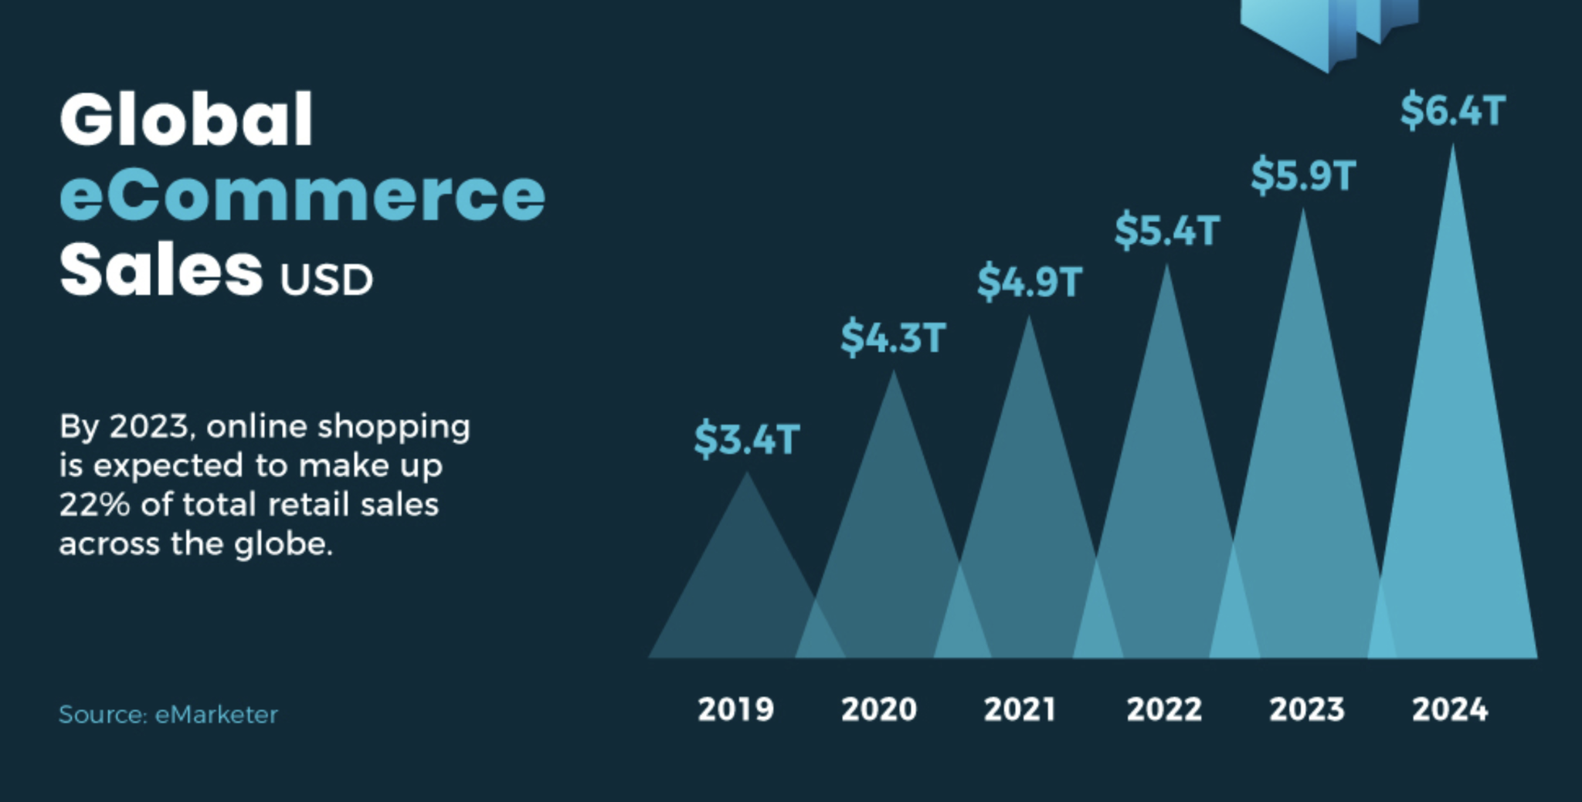

PERKEMBANGAN TOKO ONLINE
Nilai Transaksi Toko Online Mencapai 5 Triliun Dollar Amerika
atau lebih dari
50 Ribu Triliun Rupiah Pertahun…
https://www.statista.com/statistics/216573/worldwide-market-share-of-search-engines/

Slide 7
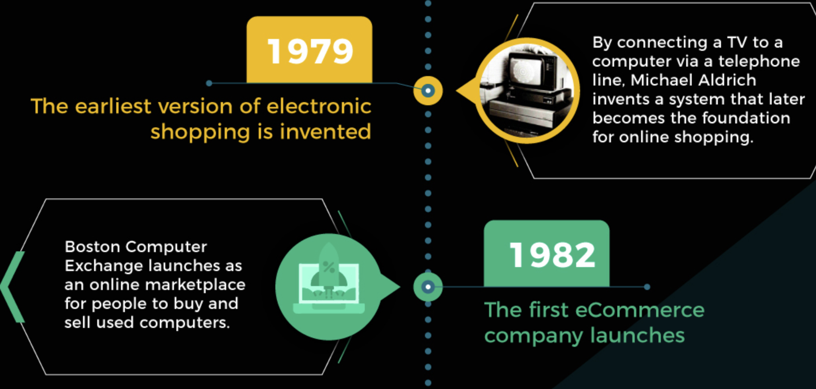

1979 Televisi dan Telepon Bersambungan di Inggris
1982 Toko Online untuk Komputer Bekas di Boston Amerika
https://www.statista.com/statistics/216573/worldwide-market-share-of-search-engines/

Slide 8
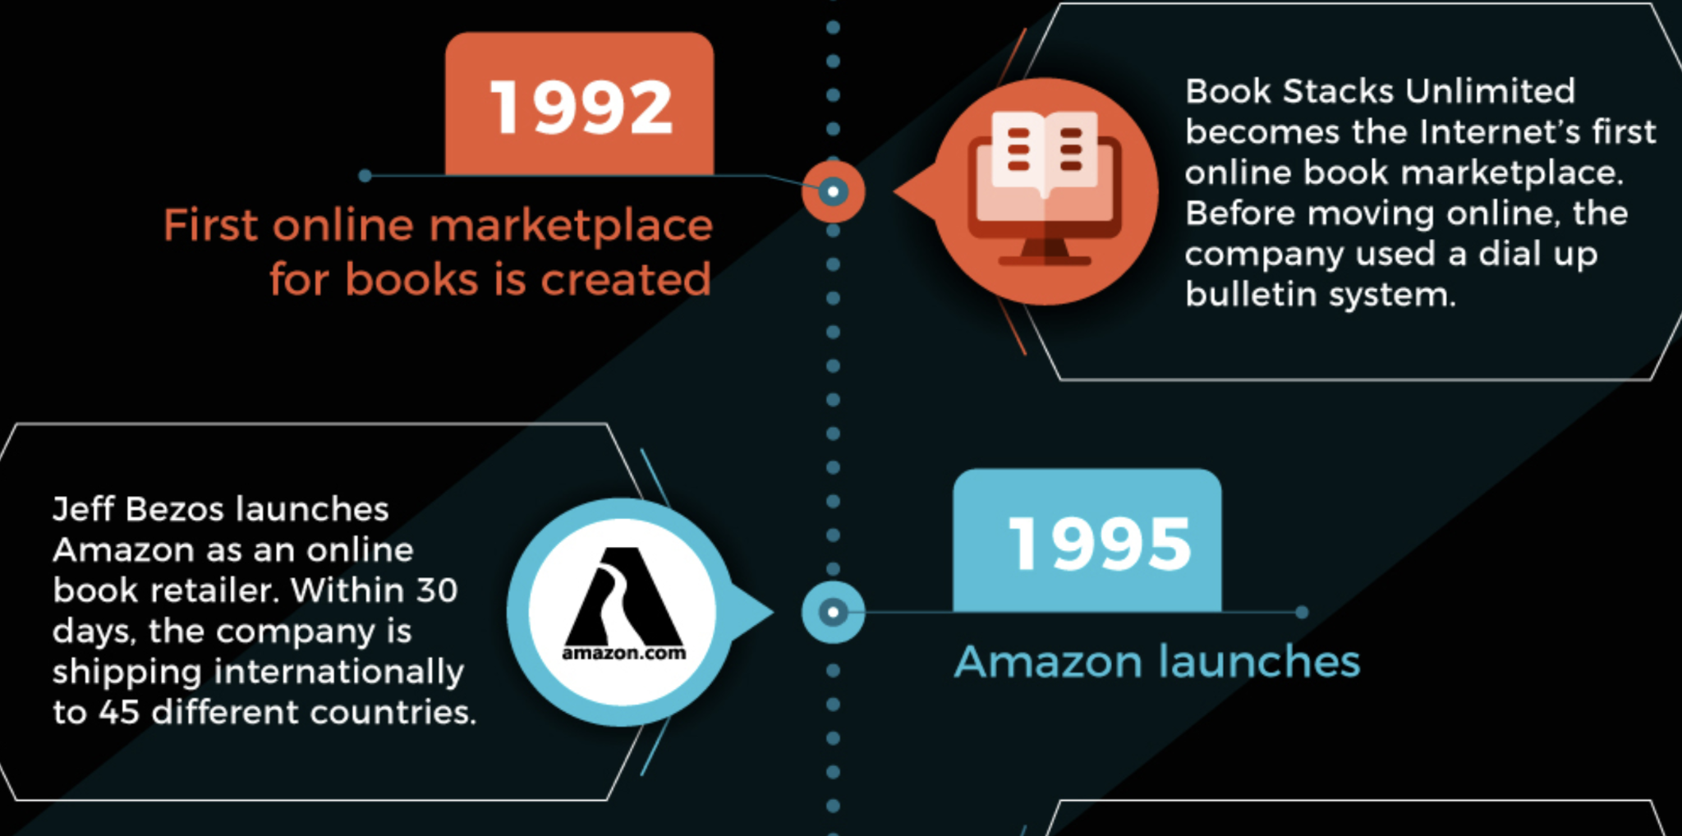
1992 Toko Online menjual buku didirikan
1995 Pengadaan Toko Online Amazone sebagai pedagang buku
https://www.statista.com/statistics/216573/worldwide-market-share-of-search-engines/

Slide 9
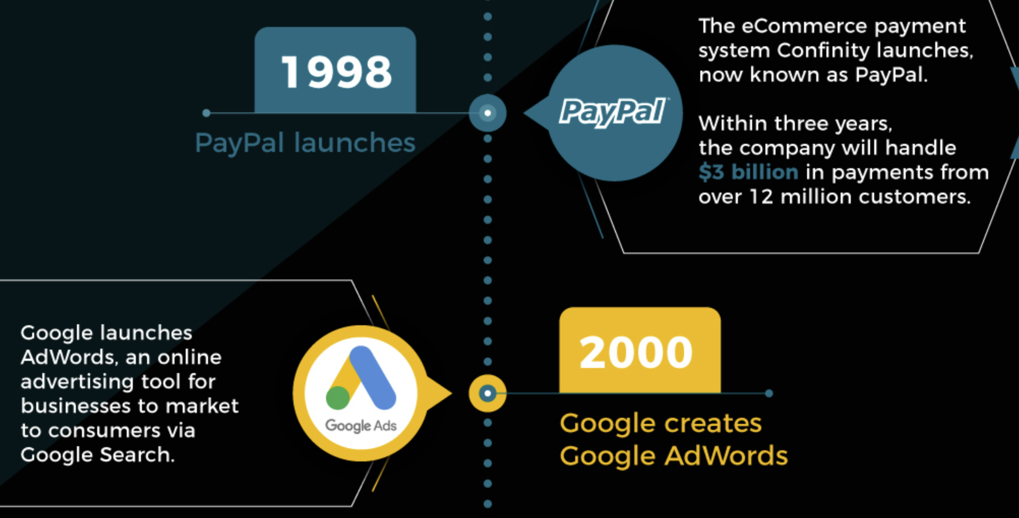
1998 Alat Bayar Paypal digunakan. Sekarang ada macam2 ….
2000 Google mengadakan alat promosi toko online
https://www.statista.com/statistics/216573/worldwide-market-share-of-search-engines/

Slide 10
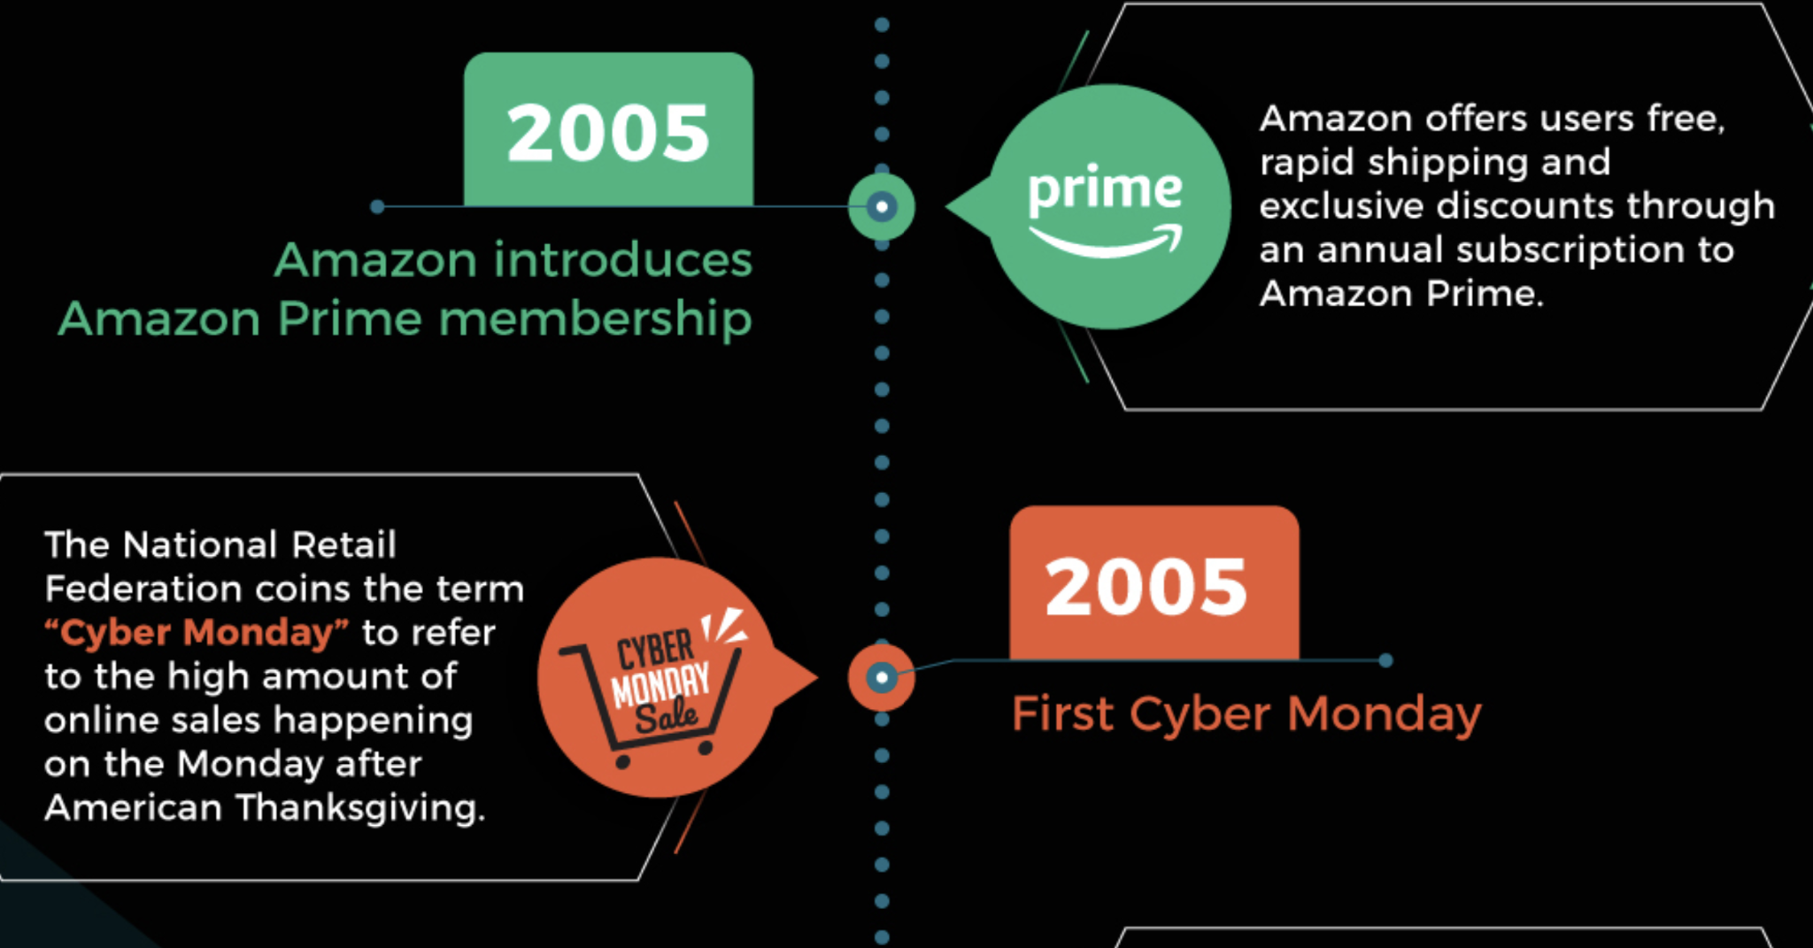
2005 Pertama kali Gratis Ongkir….
2005 Pertama kali Hari Belanja Online di Dunia.
Kapan Harbolnas di Indonesia?
https://www.statista.com/statistics/216573/worldwide-market-share-of-search-engines/

Slide 11
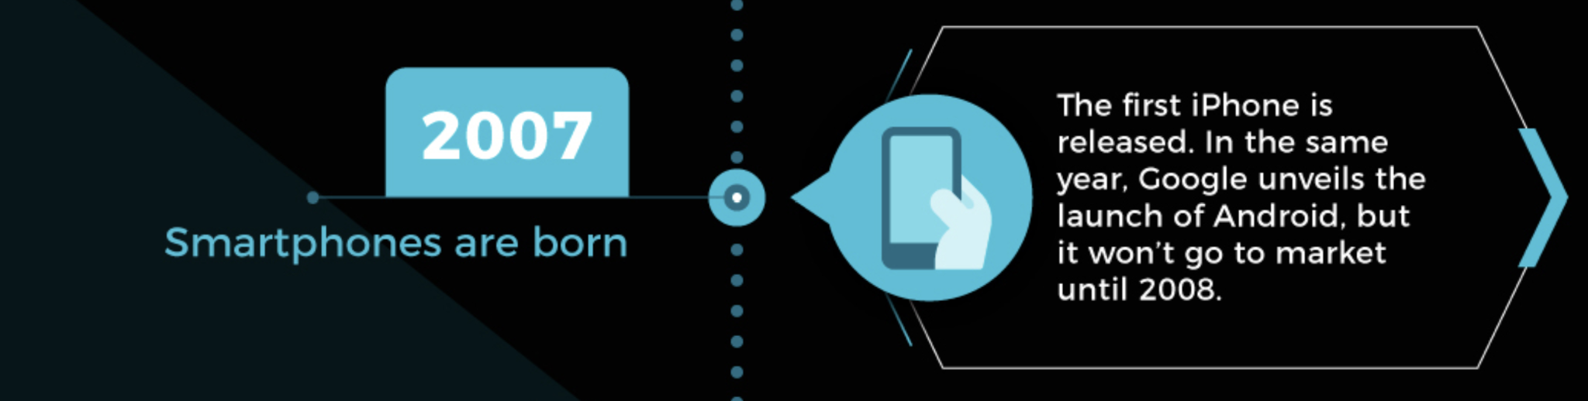
Telepon Seluler Pintar atau Smartphones berbasis Android mulai diluncurkan. Berapa harga Ponsel Pintar sekarang??
Ponsel Pintar sebagai Pintu Masuk Toko Online
https://www.statista.com/statistics/216573/worldwide-market-share-of-search-engines/

Slide 12
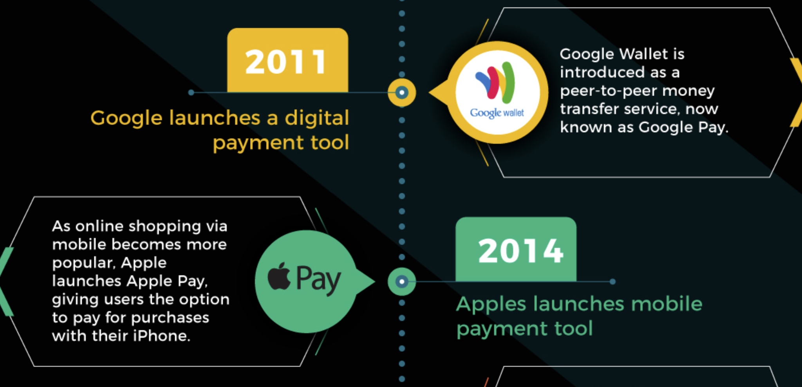
2011 Google memperkenalkan dompet digital google pay
2014 Apple memperkenalkan apple pay
https://www.statista.com/statistics/216573/worldwide-market-share-of-search-engines/

Slide 13
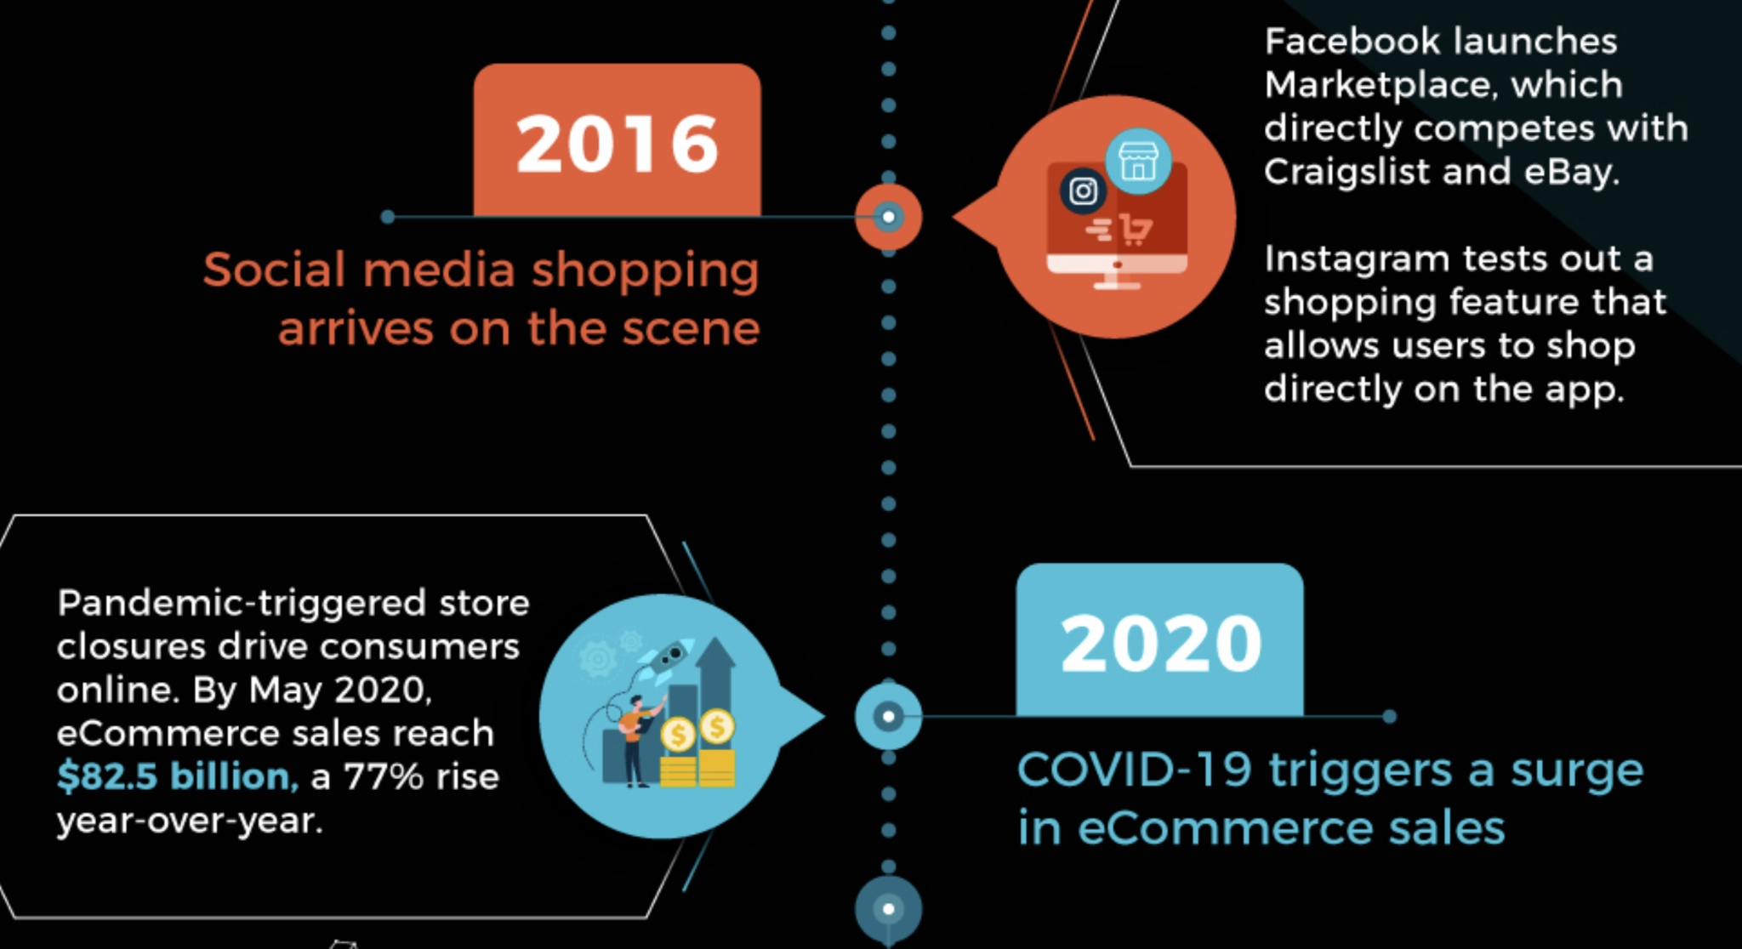
2016 Toko Online di Sosial Media. Apa saja contohnya sekarang?
2020 Covid-19 menyebabkan kenaikan dalam penjualan toko online.
https://www.statista.com/statistics/216573/worldwide-market-share-of-search-engines/

Slide 14
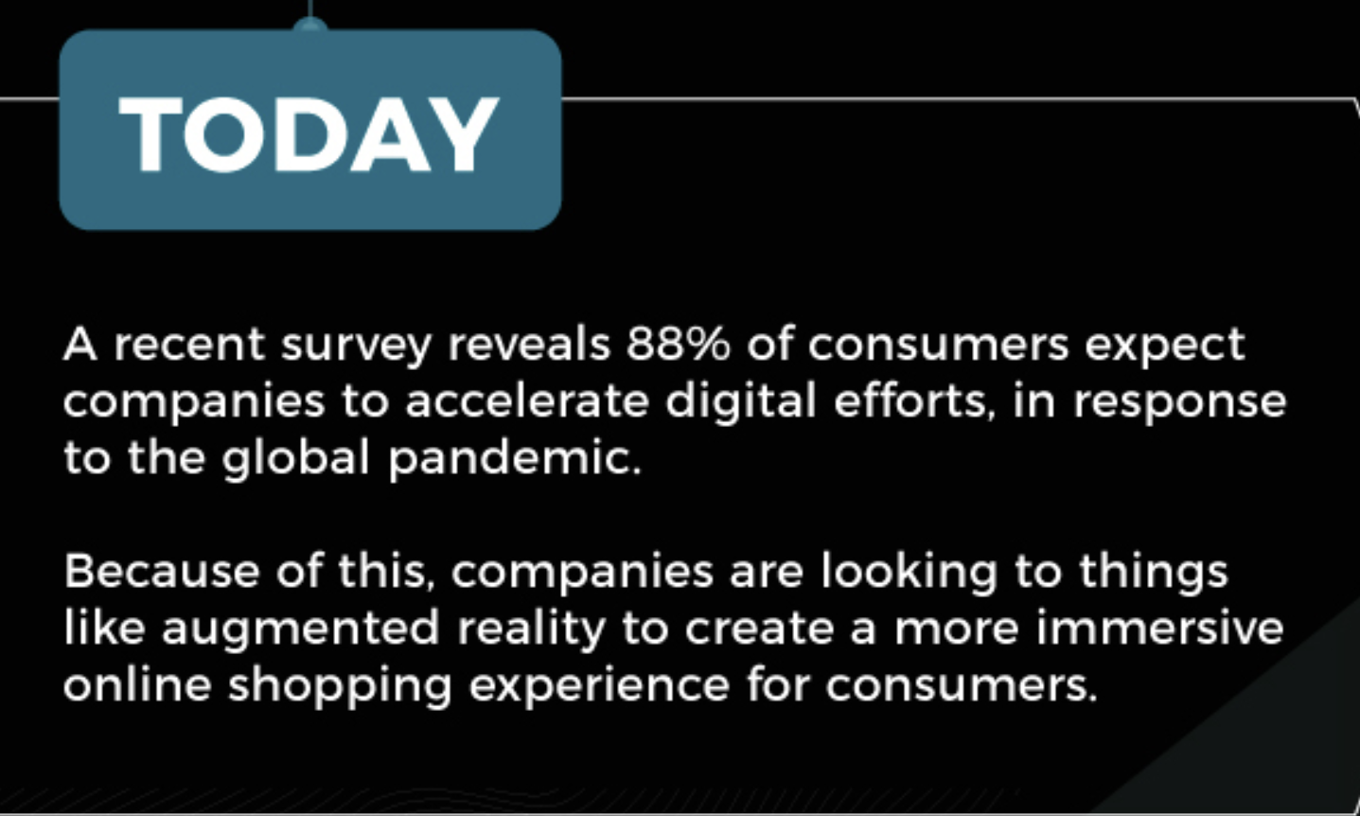
Survey menunjukkan 88% Konsumen ingin mempunyai pilihan membeli di toko online
https://www.statista.com/statistics/216573/worldwide-market-share-of-search-engines/

Slide 15
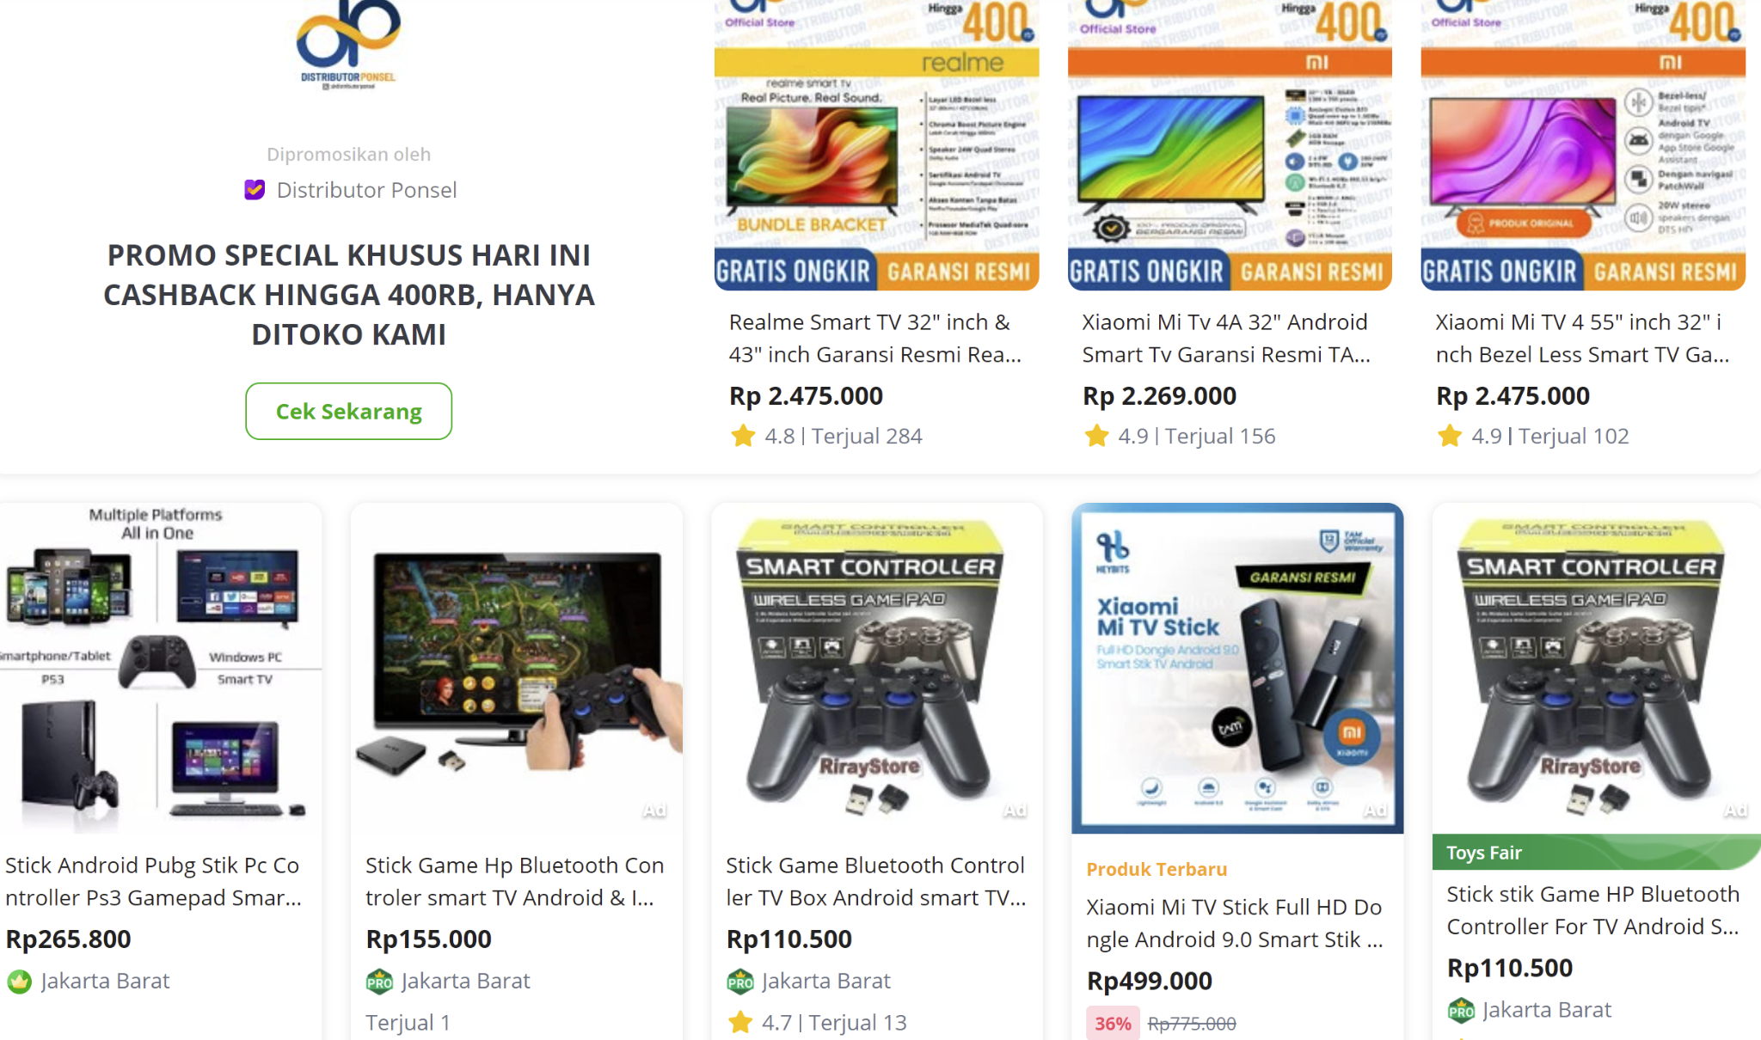
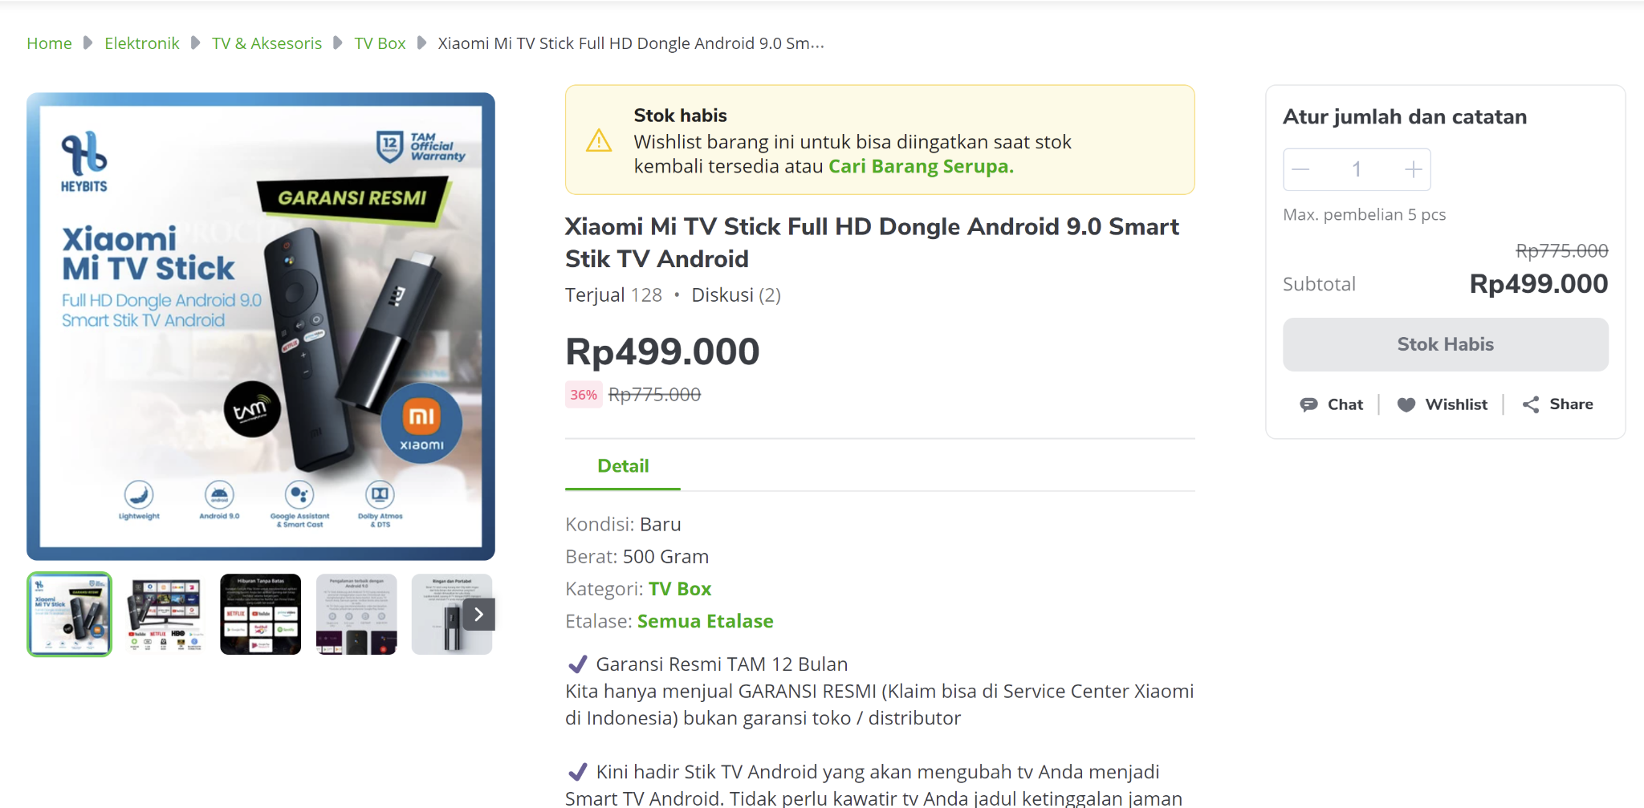
Latihan Kasus Toko Online
Teman kita mencari tv stick android untuk televisi dirumahnya

Slide 16
Latihan Kasus Toko Online
Teman kita mencari tv stick android untuk televisi dirumahnya

Slide 17
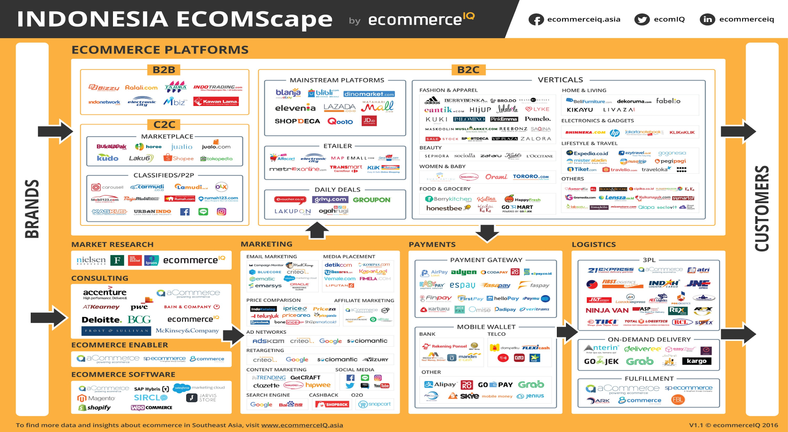

Slide 18



Bisnis Model Toko OFFLINE: Transaksi Langsung
PEMBELIAN OFFLINE
PEMBELI
PROMOSI
PEMBELI OFFLINE
PENJUAL
JIKA PRODUK DISUKAI PEMBELI MAKA PENJUALAN AKAN MENINGKAT
https://qwords.com/blog/google-bisnisku/

Slide 19

Bisnis Model Toko ONLINE : Pemesanan dan Pembayaran
TRANSAKSI ONLINE
PEMBELI
JIKA PRODUK DISUKAI PEMBELI MAKA PENJUALAN AKAN MENINGKAT
PENJUAL
https://qwords.com/blog/google-bisnisku/

Slide 20

Bisnis Model Toko ONLINE: Pengiriman dan Review
TRANSAKSI ONLINE
PEMBELI
PENGIRIMAN PRODUK
PENJUAL
https://qwords.com/blog/google-bisnisku/

Slide 21
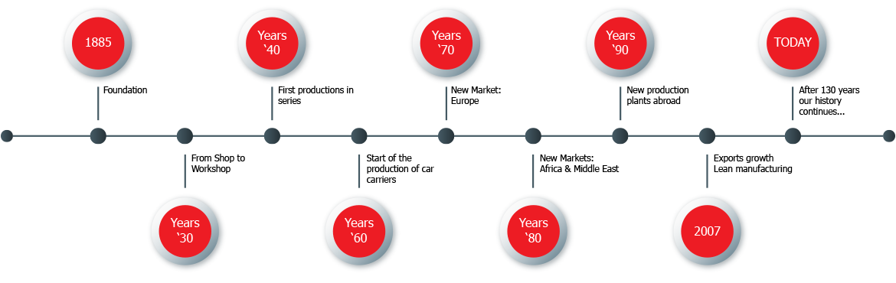
MENGELOLA TOKO ONLINE
ORGANISASI ADALAH KEHARUSAN
Anda harus membuat organisasi tata kerja manajemen inventaris barang dari mulai membeli kemudian memproses penjualan dan melakukan pengiriman barang yang efektif dan efisien. Catat proses organisasi anda dengan ukuran waktu dan kegiatan.

Slide 22


MENGELOLA TOKO ONLINE
GUNAKAN PERANGKAT LUNAK MANAJEMEN
Mengelola inventaris toko online dengan perangkat lunak spreadsheet atau secara manual dengan pensil dan kertas. Untuk bisnis kecil, metode ini mungkin lebih mudah dan hemat biaya karena perangkat lunak seperti Excel mudah digunakan dan tersedia di sebagian besar komputer. Tapi makin besar penjualan maka perlu perangkat lunak yang lebih akurat dan cepat.

Slide 23
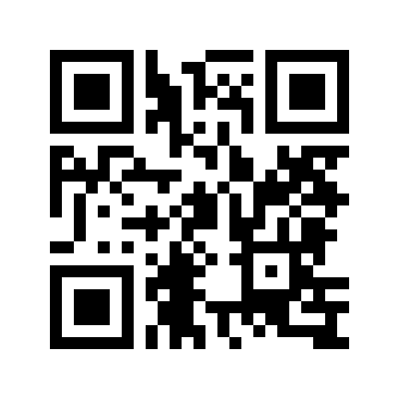
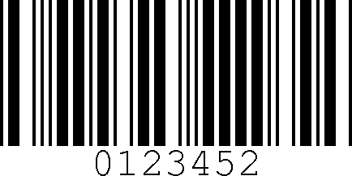
MENGELOLA TOKO ONLINE
GUNAKAN OPERASI GUDANG BARCODE SCANNING
Toko Online sering harus bertindak cepat dan banyak yang diselesaikan dalam waktu singkat. Kesalahan manusia akan terjadi di beberapa titik dan dapat mengacaukan penjualan.
Penggunaan sistem barcode atau sistem otomatis lain dapat secara signifikan meningkatkan akurasi pengambilan dan mengurangi biaya operasional ketika pesanan salah dikemas dan dikirim.

Slide 24
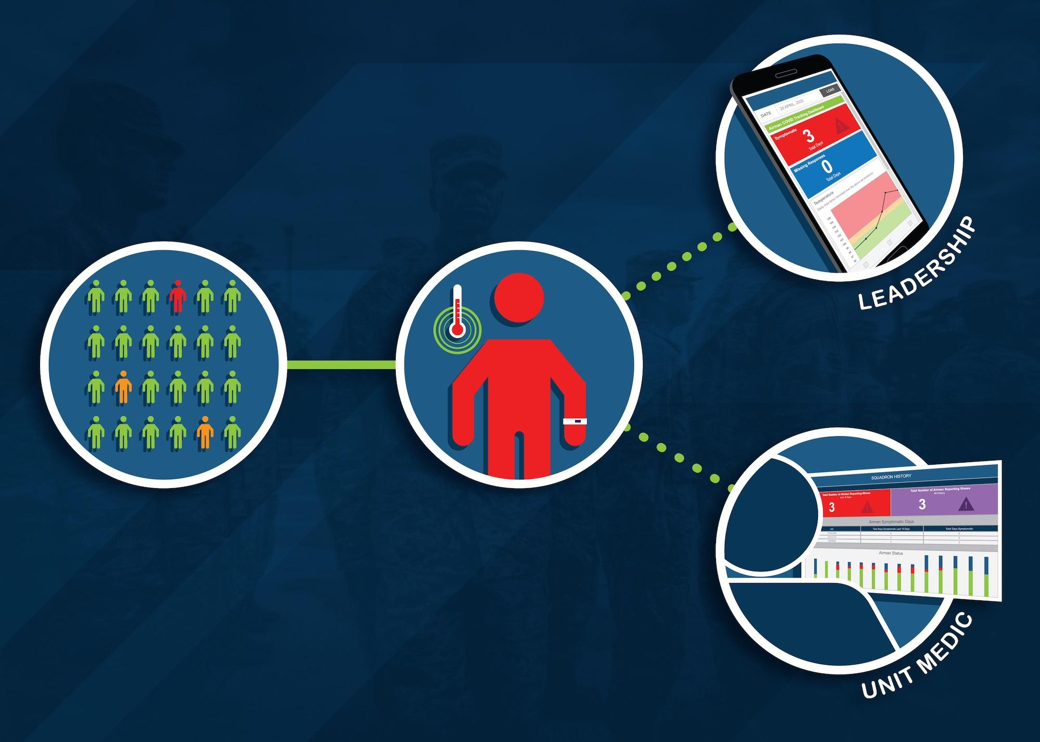

MENGELOLA TOKO ONLINE
ANALISIS DATA PENJUALAN ANDA
Data Penjualan Anda adalah indikator terbaik untuk menentukan barang yang laku dan tidak laku.
Jika barang tidak laku, pertimbangkan jual murah daripada memenuhi tempat gudang dan biaya perawatannya.

Slide 25


MENGELOLA TOKO ONLINE
WASPADA & RAJIN LAKUKAN PEMERIKSAAN BARANG
Pemeriksaan stok barang sangat penting dilakukan setiap hari. Hal ini mencegah kerugian akibat kehilangan barang atau salah kirim.
Pastikan bahwa apa yang telah Anda catat secara akurat mencerminkan apa yang terjadi di gudang Anda dan dengan bisnis Anda.

Slide 26
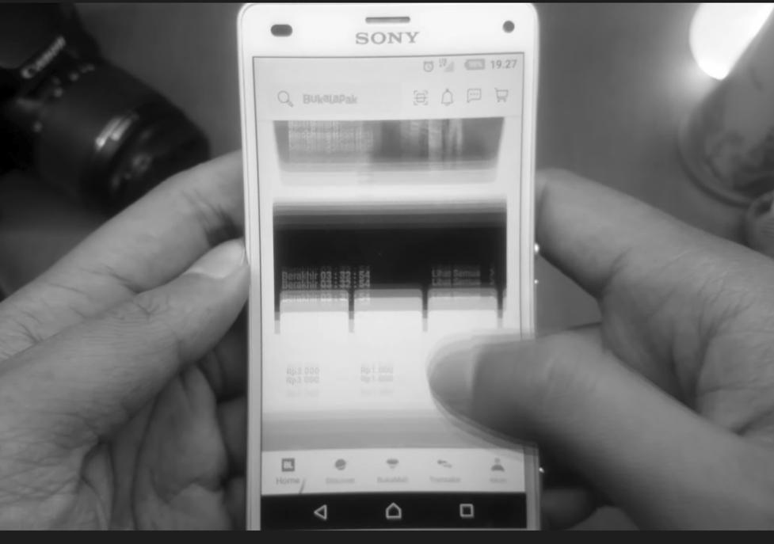
Link Video Cara Daftar Toko Online
https://www.youtube.com/watch?v=0PBO1ZotWi0
https://www.youtube.com/watch?v=7prSt-wcgcA
https://www.youtube.com/watch?v=1K_b4CapYH0
https://www.youtube.com/watch?v=aMy8agBeR3I
MARI MENCOBA MEMBUAT AKUN TOKO ONLINE
45 MENIT

Slide 27
EVALUASI HASIL PELATIHAN
JELASKAN YANG ANDA INGAT DARI TOPIK HARI INI.
HAL APA YANG BARU BUAT ANDA?
APA YANG AKAN ANDA LAKUKAN ATAS PENGETAHUAN BARU TERSEBUT?
HAL LAIN YANG INGIN DIKETAHUI TERKAIT TOPIK HARI INI.

Slide 28



Terima Kasih

